Slide 1

Campo Geomagnético e Anomalia de campo total
Prof. André Luis Albuquerque dos Reis
Rio de Janeiro 2021

Slide 2
As componentes do Campo Geomagnético

Slide 3
É de extrema importância definirmos alguns elementos que constituem a estrutura interna da Terra, e com isso definir as componentes do Campo Geomagnético

Slide 4
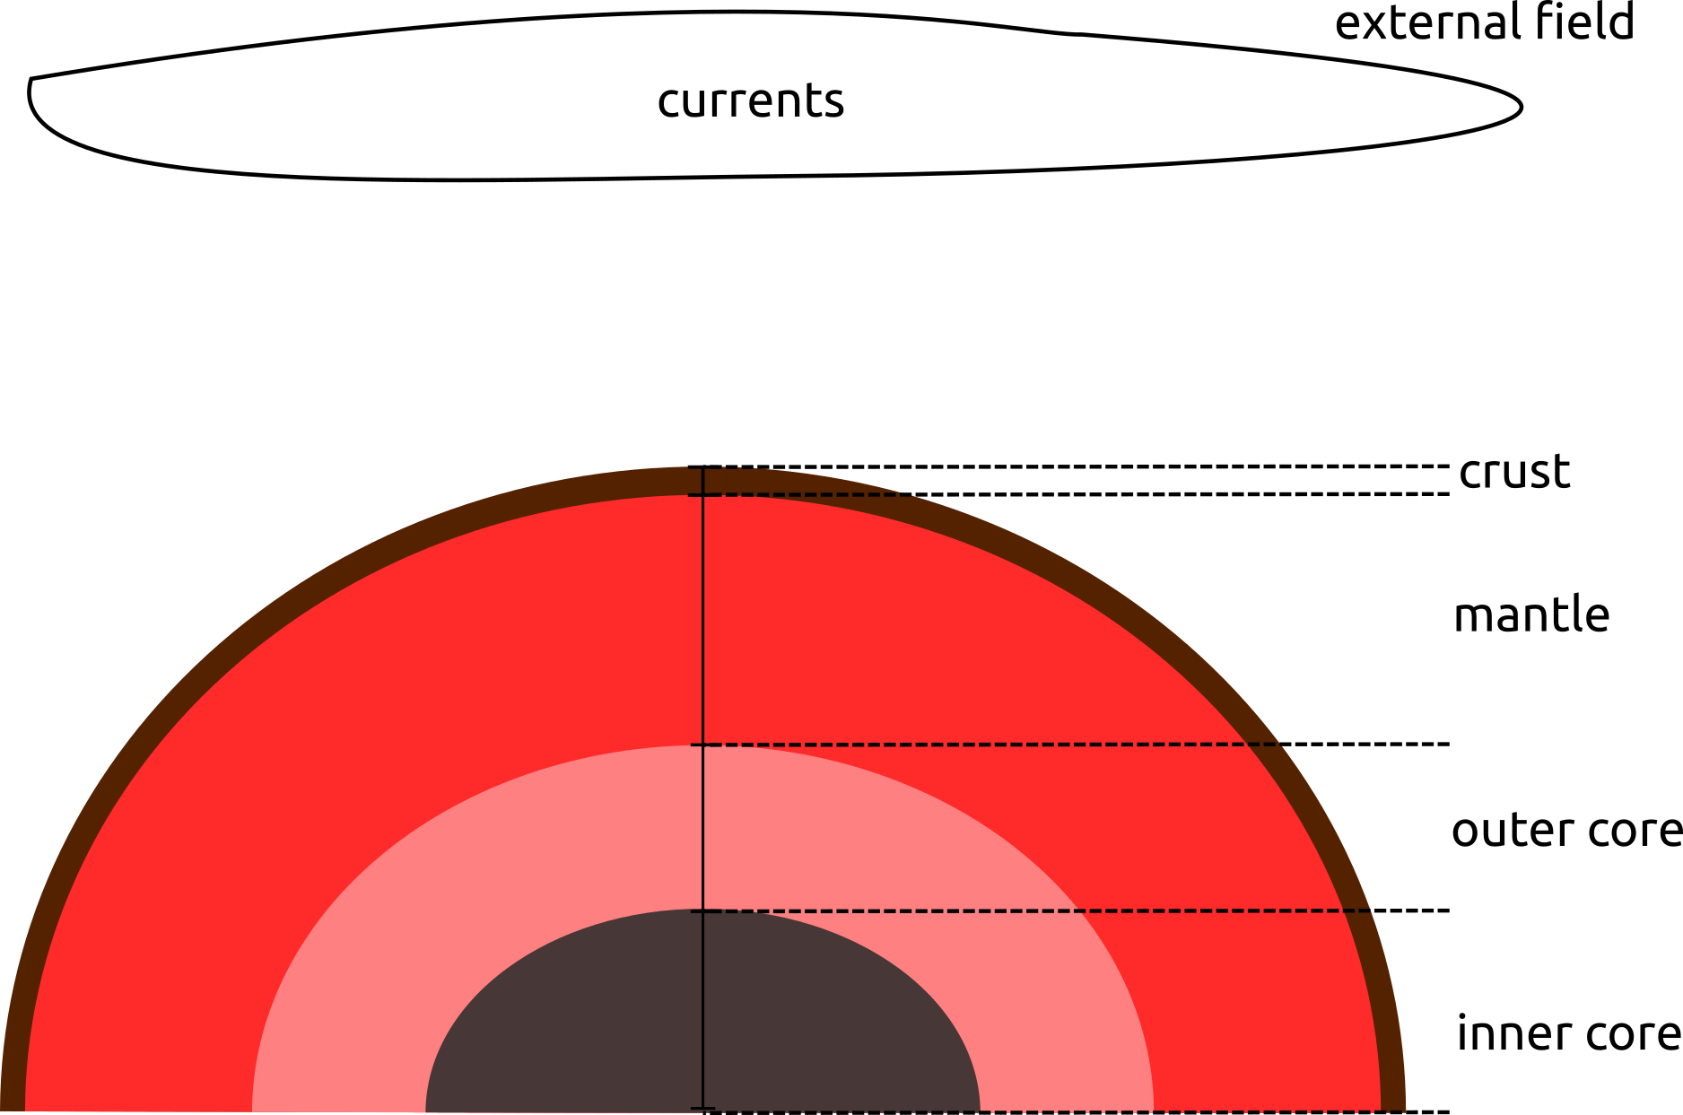
É de extrema importância definirmos alguns elementos que constituem a estrutura interna da Terra, e com isso definir as componentes do Campo Geomagnético
Onde se encontram as principais fontes de campo na terra?
Representação simplificada da estrutura interna da Terra

Slide 5
É de extrema importância definirmos alguns elementos que constituem a estrutura interna da Terra, e com isso definir as componentes do Campo Geomagnético
Onde se encontram as principais fontes de campo na terra?
Magnetosfera
Campo externo
Ionosfera
Crustal
Campo interno
Representação simplificada da estrutura interna da Terra
Principal

Slide 6
O Campo externo

Slide 7

Campo externo
Magnetosfera
Altitude de aproximadamente 500 km!

Slide 8
Campo externo
Correntes geradas pela interação do campo geomagnético e o vento solar!
Magnetosfera
Altitude de aproximadamente 500 km!

Slide 9
Campo externo
Correntes geradas pela interação do campo geomagnético e o vento solar!
Magnetosfera
Este fluxo de vento solar gera uma variação no campo da Terra, e assim faz com que correntes sejam induzidas nessa região.
Altitude de aproximadamente 500 km!

Slide 10
Campo externo
Correntes geradas pela interação do campo geomagnético e o vento solar!
Magnetosfera
Este fluxo de vento solar gera uma variação no campo da Terra, e assim faz com que correntes sejam induzidas nessa região.
Altitude de aproximadamente 500 km!
Ocasionando uma variação do campo em torno de 5nT!

Slide 11
Campo externo
Ionosfera
Altitude entre, aproximadamente, 50km e 600 km da superfície!

Slide 12
Campo externo
As correntes geradas nessa região podem também alterar o campo magnético terrestre
Ionosfera
Altitude entre, aproximadamente, 50km e 600 km da superfície!

Slide 13
Campo externo
As correntes geradas nessa região podem também alterar o campo magnético terrestre
Ionosfera
Ocasionando uma variação do campo com forte dependência temporal, que podem durar de alguns segundos ou até mesmo dias!
Altitude entre, aproximadamente, 50km e 600 km da superfície!

Slide 14
Campo externo
As correntes geradas nessa região podem também alterar o campo magnético terrestre
Ionosfera
Ocasionando uma variação do campo com forte dependência temporal, que podem durar de alguns segundos ou até mesmo dias!
Podendo alterar de forma significativa a amplitude do campo medido na superfície terrestre em até algumas centenas de milhares de nT
Altitude entre, aproximadamente, 50km e 600 km da superfície!

Slide 15
Campo externo
As correntes geradas nessa região podem também alterar o campo magnético terrestre
Ionosfera
Ocasionando uma variação do campo com forte dependência temporal, que podem durar de alguns segundos ou até mesmo dias!
Podendo alterar de forma significativa a amplitude do campo medido na superfície terrestre em até algumas centenas de milhares de nT
Altitude entre, aproximadamente, 50km e 600 km da superfície!
Os processos físicos que controlam os sistemas de correntes nestas duas regiões estão acoplados

Slide 16
Variação diurna
Na prática, todos estes fenômenos são considerados em dois tipos: os de dias magneticamente calmos (quando as amplitudes são baixas) e dias magneticamente perturbados (quando as amplitudes são altas)
Corrige o efeito da variação diurna!

Slide 17
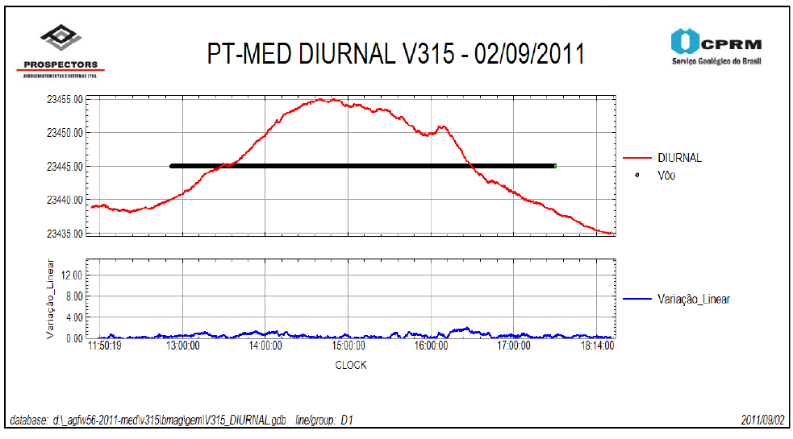
Variação diurna
Na prática, todos estes fenômenos são considerados em dois tipos: os de dias magneticamente calmos (quando as amplitudes são baixas) e dias magneticamente perturbados (quando as amplitudes são altas)
Corrige o efeito da variação diurna!
Retirado de “RELATÓRIO FINAL DO LEVANTAMENTO E PROCESSAMENTO DOS DADOS MAGNETOMÉTRICOS E GAMAESPECTROMÉTRICOS. PROJETO AEROGEOFÍSICO RIO DE JANEIRO”. CPRM (2011).

Slide 18
É de extrema importância definirmos alguns elementos que constituem a estrutura interna da Terra, e com isso definir as componentes do Campo Geomagnético
Onde se encontram as principais fontes de campo na terra?
Magnetosfera
Campo externo
Ionosfera
Crustal
Campo interno
Representação simplificada da estrutura interna da Terra
Principal

Slide 19
O campo principal

Slide 20
Campo principal
Campo geomagnético é, em sua maior parte, de origem interna

Slide 21
Campo principal
Campo geomagnético é, em sua maior parte, de origem interna
A componente do campo geomagnético que tem origem no núcleo externo é denominado como campo principal

Slide 22
Campo principal
Campo geomagnético é, em sua maior parte, de origem interna
A componente do campo geomagnético que tem origem no núcleo externo é denominado como campo principal
Este campo é predominantemente dipolar e varia em intensidade e direção ao longo dos anos.

Slide 23
Campo principal
Campo geomagnético é, em sua maior parte, de origem interna
campo principal
A componente do campo geomagnético que tem origem no núcleo externo é denominado como campo principal
Este campo é predominantemente dipolar e varia em intensidade e direção ao longo dos anos.

Slide 24
Campo principal
Geocentric Axial Dipole (GAD)
Campo geomagnético é, em sua maior parte, de origem interna
A componente do campo geomagnético que tem origem no núcleo externo é denominado como campo principal
Este campo é predominantemente dipolar e varia em intensidade e direção ao longo dos anos.

Slide 25
Campo principal
Campo geomagnético é, em sua maior parte, de origem interna
A componente do campo geomagnético que tem origem no núcleo externo é denominado como campo principal
Este campo é predominantemente dipolar e varia em intensidade e direção ao longo dos anos.

Slide 26
Campo principal
Campo geomagnético é, em sua maior parte, de origem interna
Norte geográfico
A componente do campo geomagnético que tem origem no núcleo externo é denominado como campo principal
Este campo é predominantemente dipolar e varia em intensidade e direção ao longo dos anos.
Sul geográfico

Slide 27
Campo principal
11,5°
Campo geomagnético é, em sua maior parte, de origem interna
Norte geográfico
Norte geomagnético
A componente do campo geomagnético que tem origem no núcleo externo é denominado como campo principal
Este campo é predominantemente dipolar e varia em intensidade e direção ao longo dos anos.
Sul geomagnético
Sul geográfico

Slide 28
Campo principal
11,5°
Campo geomagnético é, em sua maior parte, de origem interna
Norte geográfico
Norte geomagnético
A componente do campo geomagnético que tem origem no núcleo externo é denominado como campo principal
Este campo é predominantemente dipolar e varia em intensidade e direção ao longo dos anos.
Pode variar anualmente ou em centenas de milhares de anos (variação secular)
Sul geomagnético
Sul geográfico

Slide 29
Campo principal
Campo geomagnético é, em sua maior parte, de origem interna
A componente do campo geomagnético que tem origem no núcleo externo é denominado como campo principal
Este campo é predominantemente dipolar e varia em intensidade e direção ao longo dos anos.
Pode variar anualmente ou em centenas de milhares de anos (variação secular)

Slide 30
Campo principal
Campo geomagnético é, em sua maior parte, de origem interna
A componente do campo geomagnético que tem origem no núcleo externo é denominado como campo principal
Este campo é predominantemente dipolar e varia em intensidade e direção ao longo dos anos.
Pode variar anualmente ou em centenas de milhares de anos (variação secular)
Como descrever esse campo?

Slide 31
Campo principal
Campo geomagnético é, em sua maior parte, de origem interna
A componente do campo geomagnético que tem origem no núcleo externo é denominado como campo principal
Este campo é predominantemente dipolar e varia em intensidade e direção ao longo dos anos.
Pode variar anualmente ou em centenas de milhares de anos (variação secular)
Como descrever esse campo?
Este campo pode ser modelado pelo IGRF, por exemplo.

Slide 32
Campo principal
International Geomagnetic Reference Field (IGRF)

Slide 33
Campo principal
International Geomagnetic Reference Field (IGRF)
Atualizado de a cada 5 anos com a contribuição de diversos observatórios magnéticos ao redor do mundo

Slide 34
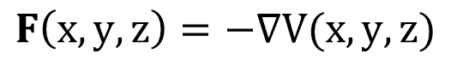
Campo principal
International Geomagnetic Reference Field (IGRF)
Atualizado de a cada 5 anos com a contribuição de diversos observatórios magnéticos ao redor do mundo
De modo similar ao que tínhamos com a componente gravitacional do campo de gravidade....
$$F\left(x,y,z\right)=−∇V(x,y,z)$$

Slide 35
Campo principal
International Geomagnetic Reference Field (IGRF)
Atualizado de a cada 5 anos com a contribuição de diversos observatórios magnéticos ao redor do mundo
De modo similar ao que tínhamos com a componente gravitacional do campo de gravidade....
$$F\left(x,y,z\right)=−∇V(x,y,z)$$
Podemos escrever este potencial em harmônicos esféricos

Slide 36
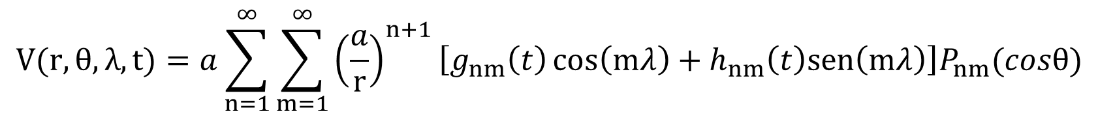
Campo principal
International Geomagnetic Reference Field (IGRF)
Atualizado de a cada 5 anos com a contribuição de diversos observatórios magnéticos ao redor do mundo
De modo similar ao que tínhamos com a componente gravitacional do campo de gravidade....
$$F\left(x,y,z\right)=−∇V(x,y,z)$$
Podemos escrever este potencial em harmônicos esféricos
$$V(r,θ,λ,t)=a\sum_{n=1}^{∞}{\sum_{m=1}^{∞}{{\left(\frac{a}{r}\right)}^{n+1}\left[g_{nm}\left(t\right)\cos\left(mλ\right)+h_{nm}\left(t\right)sen\left(mλ\right)\right]P_{nm}(cosθ)}}$$

Slide 37
Campo principal
International Geomagnetic Reference Field (IGRF)
Atualizado de a cada 5 anos com a contribuição de diversos observatórios magnéticos ao redor do mundo
De modo similar ao que tínhamos com a componente gravitacional do campo de gravidade....
$$F\left(x,y,z\right)=−∇V(x,y,z)$$
Podemos escrever este potencial em harmônicos esféricos
$$V(r,θ,λ,t)=a\sum_{n=1}^{∞}{\sum_{m=1}^{∞}{{\left(\frac{a}{r}\right)}^{n+1}\left[g_{nm}\left(t\right)\cos\left(mλ\right)+h_{nm}\left(t\right)sen\left(mλ\right)\right]P_{nm}(cosθ)}}$$
São os coeficientes de Gauss, que são atualizados a cada 5 anos.

Slide 38
Campo principal
International Geomagnetic Reference Field (IGRF)
Atualizado de a cada 5 anos com a contribuição de diversos observatórios magnéticos ao redor do mundo
De modo similar ao que tínhamos com a componente gravitacional do campo de gravidade....
$$F\left(x,y,z\right)=−∇V(x,y,z)$$
Podemos escrever este potencial em harmônicos esféricos
$$V(r,θ,λ,t)=a\sum_{n=1}^{∞}{\sum_{m=1}^{∞}{{\left(\frac{a}{r}\right)}^{n+1}\left[g_{nm}\left(t\right)\cos\left(mλ\right)+h_{nm}\left(t\right)sen\left(mλ\right)\right]P_{nm}(cosθ)}}$$
Unidade [nT]

Slide 39
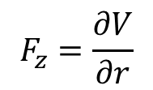
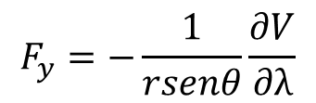
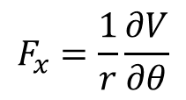
Campo principal
International Geomagnetic Reference Field (IGRF)
Atualizado de a cada 5 anos com a contribuição de diversos observatórios magnéticos ao redor do mundo
De modo similar ao que tínhamos com a componente gravitacional do campo de gravidade....
$$F\left(x,y,z\right)=−∇V(x,y,z)$$
Podemos escrever este potencial em harmônicos esféricos
$$V(r,θ,λ,t)=a\sum_{n=1}^{∞}{\sum_{m=1}^{∞}{{\left(\frac{a}{r}\right)}^{n+1}\left[g_{nm}\left(t\right)\cos\left(mλ\right)+h_{nm}\left(t\right)sen\left(mλ\right)\right]P_{nm}(cosθ)}}$$
$$F_{x}=\frac{1}{r}\frac{∂V}{∂θ}$$
$$F_{y}=−\frac{1}{rsenθ}\frac{∂V}{∂λ}$$
$$F_{z}=\frac{∂V}{∂r}$$
Unidade [nT]

Slide 40
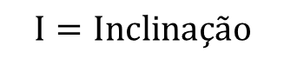
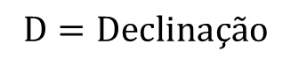
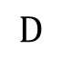
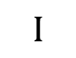

Campo principal
International Geomagnetic Reference Field (IGRF)
Quais as componentes do campo costumamos quantificar?
x
$$D=Declinação$$
$$D$$
$$I=Inclinação$$
$$I$$
y
$$F$$
z

Slide 41
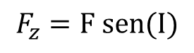


Campo principal
International Geomagnetic Reference Field (IGRF)
Quais as componentes do campo costumamos quantificar?
x
$$D=Declinação$$
$$D$$
$$I=Inclinação$$
$$I$$
y
Em coordenadas esféricas
$$F$$
$$F_{x}=F cos(I)cos(D)$$
z
$$F_{y}=F cos\left(I\right)sen(D)$$
$$F_{z}=F sen(I)$$

Slide 42
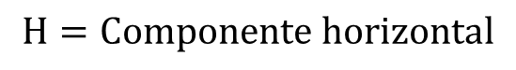
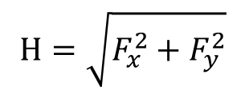
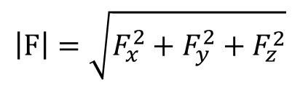
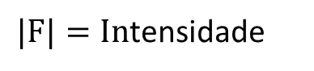
Campo principal
International Geomagnetic Reference Field (IGRF)
Quais as componentes do campo costumamos quantificar?
x
$$D=Declinação$$
$$D$$
$$I=Inclinação$$
$$I$$
y
Em coordenadas esféricas
$$F$$
$$F_{x}=F cos(I)cos(D)$$
z
$$F_{y}=F cos\left(I\right)sen(D)$$
$$F_{z}=F sen(I)$$
$$H=Componente horizontal$$
$|F|=In$tensidade
$$H=\sqrt{F_{x}^{2}+F_{y}^{2}}$$
$$\left|F\right|=\sqrt{F_{x}^{2}+F_{y}^{2}+F_{z}^{2}}$$

Slide 43
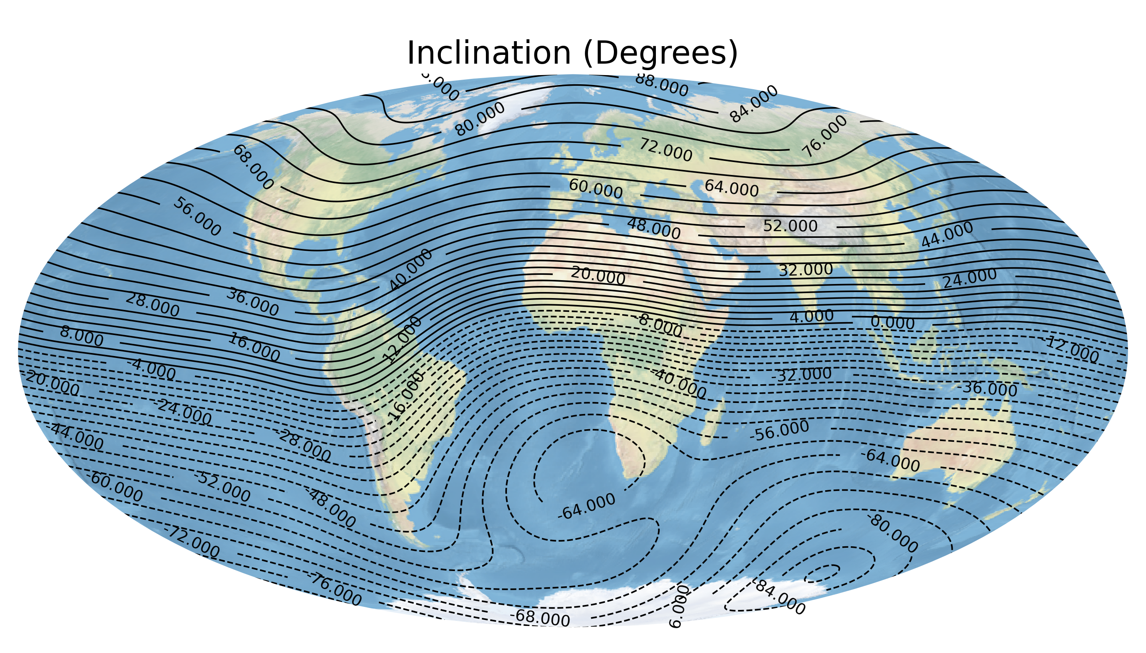

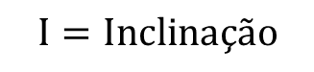
Campo principal
International Geomagnetic Reference Field (IGRF)
https://www.noaa.gov/
$$I=Inclinação$$

Slide 44
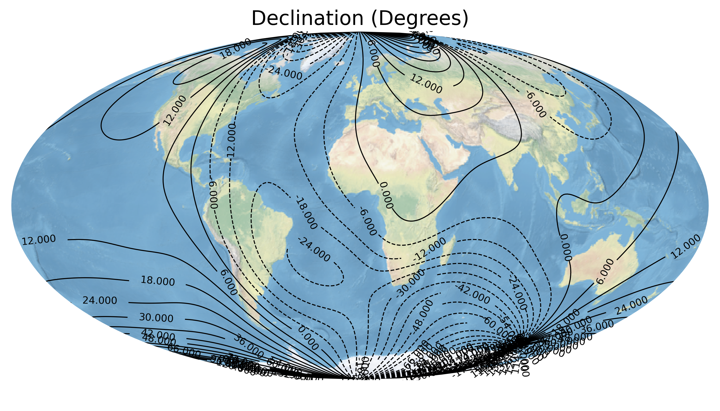
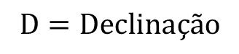
Campo principal
International Geomagnetic Reference Field (IGRF)
$$D=Declinação$$

Slide 45
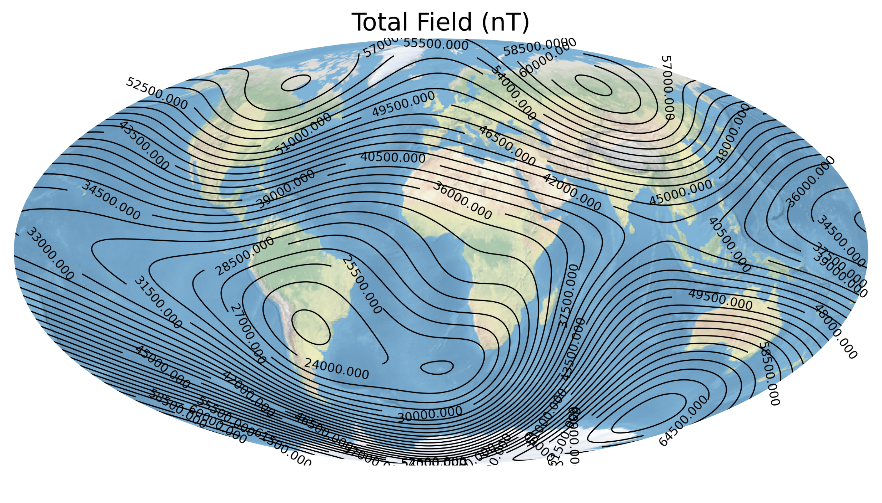
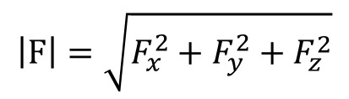
Campo principal
International Geomagnetic Reference Field (IGRF)
$$\left|F\right|=\sqrt{F_{x}^{2}+F_{y}^{2}+F_{z}^{2}}$$

Slide 46
É de extrema importância definirmos alguns elementos que constituem a estrutura interna da Terra, e com isso definir as componentes do Campo Geomagnético
Onde se encontram as principais fontes de campo na terra?
Magnetosfera
Campo externo
Ionosfera
Crustal
Campo interno
Representação simplificada da estrutura interna da Terra
Principal

Slide 47
O campo crustal e a anomalia de campo total

Slide 48
Campo crustal

Slide 49
Campo crustal
Outra componente do campo geomagnético medida próximo a superfície é produzida por fontes magnetizadas na crosta terrestre

Slide 50
Campo crustal
Outra componente do campo geomagnético medida próximo a superfície é produzida por fontes magnetizadas na crosta terrestre
O campo produzido por estas rochas é chamado de campo crustal.

Slide 51
Campo crustal
Outra componente do campo geomagnético medida próximo a superfície é produzida por fontes magnetizadas na crosta terrestre
O campo produzido por estas rochas é chamado de campo crustal.
De forma geral, em Geofísica estamos interessados somente no campo crustal

Slide 52
Campo crustal
Outra componente do campo geomagnético medida próximo a superfície é produzida por fontes magnetizadas na crosta terrestre
O campo produzido por estas rochas é chamado de campo crustal.
De forma geral, em Geofísica estamos interessados somente no campo crustal
Outras componentes do campo geomagnético são atenuadas ou removidas dos dados medidos próximos a superfície terrestre.

Slide 53
Campo crustal

Slide 54
Campo crustal

Slide 55
Campo crustal
Para um corpo magnetizado na mesma direção do campo da Terra

Slide 56
Rochas magnetizadas em subsuperfície
Amplitude (nT)
Norte
Medimos o campo sobre a superfície ou acima dela
Posição (m)

Slide 57
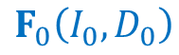
Rochas magnetizadas em subsuperfície
Amplitude (nT)
Campo principal
$$F_{0}\left(I_{0},D_{0}\right)$$
Norte
Medimos o campo sobre a superfície ou acima dela
Posição (m)

Slide 58
Rochas magnetizadas em subsuperfície
Amplitude (nT)
Campo principal
$$F_{0}\left(I_{0},D_{0}\right)$$
Norte
Medimos o campo sobre a superfície ou acima dela
Posição (m)

Slide 59
Rochas magnetizadas em subsuperfície
Amplitude (nT)
Campo principal
$$F_{0}\left(I_{0},D_{0}\right)$$
Norte
Medimos o campo sobre a superfície ou acima dela
Posição (m)

Slide 60
Rochas magnetizadas em subsuperfície
Amplitude (nT)
Campo principal
$$F_{0}\left(I_{0},D_{0}\right)$$
Norte
Medimos o campo sobre a superfície ou acima dela
Posição (m)

Slide 61
Rochas magnetizadas em subsuperfície
Amplitude (nT)
$$F_{0}\left(I_{0},D_{0}\right)$$
Norte
Medimos o campo sobre a superfície ou acima dela
Posição (m)
(Blakely, 1996)

Slide 62
Rochas magnetizadas em subsuperfície
Amplitude (nT)
$$F_{0}\left(I_{0},D_{0}\right)$$
Norte
Medimos o campo sobre a superfície ou acima dela
Posição (m)

Slide 63
Rochas magnetizadas em subsuperfície
Amplitude (nT)
$$F_{0}\left(I_{0},D_{0}\right)$$
Norte
Medimos o campo sobre a superfície ou acima dela
Posição (m)

Slide 64
Rochas magnetizadas em subsuperfície
Amplitude (nT)
$$F_{0}\left(I_{0},D_{0}\right)$$
Norte
Medimos o campo sobre a superfície ou acima dela
Posição (m)

Slide 65
Rochas magnetizadas em subsuperfície
Amplitude (nT)
$$F_{0}\left(I_{0},D_{0}\right)$$
Norte
Medimos o campo sobre a superfície ou acima dela
Posição (m)
(Blakely, 1996)

Slide 66
Rochas magnetizadas em subsuperfície
Amplitude (nT)
$$F_{0}\left(I_{0},D_{0}\right)$$
Norte
Medimos o campo sobre a superfície ou acima dela
Posição (m)

Slide 67
Rochas magnetizadas em subsuperfície
Amplitude (nT)
$$F_{0}\left(I_{0},D_{0}\right)$$
Norte
Medimos o campo sobre a superfície ou acima dela
Posição (m)

Slide 68
Rochas magnetizadas em subsuperfície
Amplitude (nT)
$$F_{0}\left(I_{0},D_{0}\right)$$
Norte
Medimos o campo sobre a superfície ou acima dela
Posição (m)

Slide 69
Rochas magnetizadas em subsuperfície
Amplitude (nT)
$$F_{0}\left(I_{0},D_{0}\right)$$
Norte
Medimos o campo sobre a superfície ou acima dela
Posição (m)

Slide 70
Rochas magnetizadas em subsuperfície
Amplitude (nT)
$$F_{0}\left(I_{0},D_{0}\right)$$
Norte
Medimos o campo sobre a superfície ou acima dela
Posição (m)

Slide 71
Rochas magnetizadas em subsuperfície
Amplitude (nT)
$$F_{0}\left(I_{0},D_{0}\right)$$
Norte
Medimos o campo sobre a superfície ou acima dela
Posição (m)
Campo Total = Campo principal + Campo crustal

Slide 72
Rochas magnetizadas em subsuperfície
Amplitude (nT)
$$F_{0}\left(I_{0},D_{0}\right)$$
Norte
Posição (m)
Campo Total = Campo principal + Campo crustal

Slide 73
Rochas magnetizadas em subsuperfície
Amplitude (nT)
$$F_{0}\left(I_{0},D_{0}\right)$$
Norte
Posição (m)
Campo Total = Campo principal + Campo crustal

Slide 74
Rochas magnetizadas em subsuperfície
Amplitude (nT)
$$F_{0}\left(I_{0},D_{0}\right)$$
Norte
TFA = Campo total – Campo principal
Anomalia de campo total
Posição (m)
Campo Total = Campo principal + Campo crustal

Slide 75
Rochas magnetizadas em subsuperfície
Amplitude (nT)
$$F_{0}\left(I_{0},D_{0}\right)$$
Norte
+
TFA = Campo total – Campo principal
-
Anomalia de campo total
-
Campo Total = Campo principal + Campo crustal

Slide 76
Campo crustal
Para um corpo magnetizado na mesma direção do campo da Terra

Slide 77
Campo crustal
Para um corpo magnetizado na mesma direção do campo da Terra

Slide 78
Campo crustal
Para um corpo magnetizado na mesma direção do campo da Terra

Slide 79

Hemisfério Sul
+
-
$$F_{0}\left(I_{0},D_{0}\right)$$
Norte

Slide 80

Hemisfério Sul
Hemisfério Norte
+
+
-
-
$$F_{0}\left(I_{0},D_{0}\right)$$
$$F_{0}\left(I_{0},D_{0}\right)$$
Norte
Norte

Slide 81
Hemisfério Sul
Hemisfério Norte
Esta simplificação acontece somente por que a magnetização tem a mesma direção do campo da Terra.
+
+
-
-
$$F_{0}\left(I_{0},D_{0}\right)$$
$$F_{0}\left(I_{0},D_{0}\right)$$
Norte
Norte

Slide 82
Hemisfério Sul
Hemisfério Norte
Esta simplificação acontece somente por que a magnetização tem a mesma direção do campo da Terra.
+
+
-
-
$$F_{0}\left(I_{0},D_{0}\right)$$
$$F_{0}\left(I_{0},D_{0}\right)$$
Norte
Norte
Como ficaria o campo magnético no polo Norte? E no polo sul?

Slide 83
Campo crustal
Quais os tipos de magnetização?

Slide 84

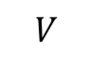
Campo crustal
Quais os tipos de magnetização?
$$V$$
$$m_{i}$$

Slide 85
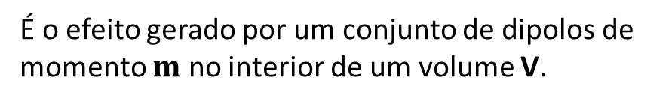
Campo crustal
Quais os tipos de magnetização?
$$V$$
$$m_{i}$$
É o efeito gerado por um conjunto de dipolos de momento $m$ no interior de um volume V.

Slide 86
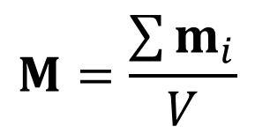
Campo crustal
Quais os tipos de magnetização?
$$V$$
Magnetização
$$m_{i}$$
$$M=\frac{\sum{m_{i}}}{V}$$
É o efeito gerado por um conjunto de dipolos de momento $m$ no interior de um volume V.

Slide 87
Campo crustal
Quais os tipos de magnetização?
Unidade [A/m]
$$V$$
Magnetização
$$m_{i}$$
$$M=\frac{\sum{m_{i}}}{V}$$
É o efeito gerado por um conjunto de dipolos de momento $m$ no interior de um volume V.

Slide 88
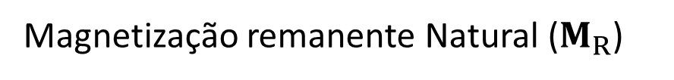
Campo crustal
Quais os tipos de magnetização?
Magnetização remanente Natural ($M_{R}$)
A componente da magnetização que é devido a época de formação da rocha.
Unidade [A/m]
$$V$$
Magnetização
$$m_{i}$$
$$M=\frac{\sum{m_{i}}}{V}$$
É o efeito gerado por um conjunto de dipolos de momento $m$ no interior de um volume V.

Slide 89

Campo crustal
Quais os tipos de magnetização?
Magnetização remanente Natural ($M_{R}$)
A componente da magnetização que é devido a época de formação da rocha.
Magnetização induzida ($M_{I}$)
Componente devido a presença de um campo magnético externo
Unidade [A/m]
$$V$$
Magnetização
$$m_{i}$$
$$M=\frac{\sum{m_{i}}}{V}$$
É o efeito gerado por um conjunto de dipolos de momento $m$ no interior de um volume V.

Slide 90
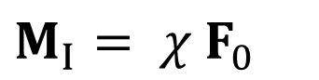
Campo crustal
Quais os tipos de magnetização?
Magnetização remanente Natural ($M_{R}$)
A componente da magnetização que é devido a época de formação da rocha.
Magnetização induzida ($M_{I}$)
Componente devido a presença de um campo magnético externo
$M_{I}= χ$ $F_{0}$
Unidade [A/m]
$$V$$
Magnetização
$$m_{i}$$
$$M=\frac{\sum{m_{i}}}{V}$$
É o efeito gerado por um conjunto de dipolos de momento $m$ no interior de um volume V.

Slide 91
Campo crustal
Quais os tipos de magnetização?
Magnetização remanente Natural ($M_{R}$)
A componente da magnetização que é devido a época de formação da rocha.
Magnetização induzida ($M_{I}$)
Componente devido a presença de um campo magnético externo
$M_{I}= χ$ $F_{0}$
Unidade [A/m]
Campo principal
$$V$$
Magnetização
$$m_{i}$$
$$M=\frac{\sum{m_{i}}}{V}$$
É o efeito gerado por um conjunto de dipolos de momento $m$ no interior de um volume V.

Slide 92
Campo crustal
Quais os tipos de magnetização?
Magnetização remanente Natural ($M_{R}$)
A componente da magnetização que é devido a época de formação da rocha.
Magnetização induzida ($M_{I}$)
Componente devido a presença de um campo magnético externo
$M_{I}= χ$ $F_{0}$
Unidade [A/m]
$$V$$
Magnetização
$$m_{i}$$
Susceptibilidade magnética
$$M=\frac{\sum{m_{i}}}{V}$$
É o efeito gerado por um conjunto de dipolos de momento $m$ no interior de um volume V.

Slide 93
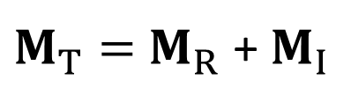
Campo crustal
Quais os tipos de magnetização?
Magnetização remanente Natural ($M_{R}$)
A componente da magnetização que é devido a época de formação da rocha.
Magnetização induzida ($M_{I}$)
Componente devido a presença de um campo magnético externo
$M_{I}= χ$ $F_{0}$
Unidade [A/m]
$$V$$
Magnetização
$$m_{i}$$
$$M=\frac{\sum{m_{i}}}{V}$$
Magnetização total
É o efeito gerado por um conjunto de dipolos de momento $m$ no interior de um volume V.
$M_{T}=$ $M_{R}$ + $M_{I}$

Slide 94
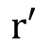
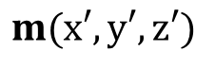
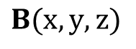
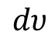
Fonte magnética 3D
x
$$B(x,y,z)$$
y
$$r′$$
$$dυ$$
$$m(x′,y′,z′)$$
z

Slide 95
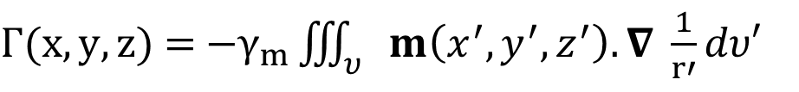
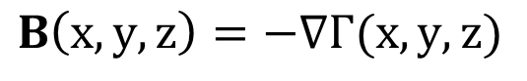
O campo magnético gerado por uma fonte arbitrária, em regiões livres de correntes, é dado por
Fonte magnética 3D
x
$$B\left(x,y,z\right)=−∇Γ(x,y,z)$$
em que
$$B(x,y,z)$$
$Γ(x,y,z)$ = $−γ_{m}\iiint_{υ}{m\left(x^{′},y^{′},z^{′}\right).∇ \frac{1}{r′}dυ′}$
y
que é o potencial magnético escalar.
$$r′$$
$$dυ$$
$$m(x′,y′,z′)$$
z

Slide 96
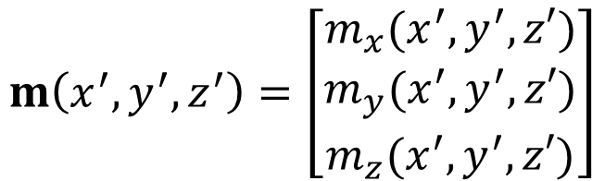
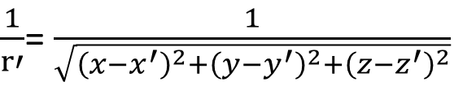
O campo magnético gerado por uma fonte arbitrária, em regiões livres de correntes, é dado por
Fonte magnética 3D
x
$$B\left(x,y,z\right)=−∇Γ(x,y,z)$$
em que
$$B(x,y,z)$$
$Γ(x,y,z)$ = $−γ_{m}\iiint_{υ}{m\left(x^{′},y^{′},z^{′}\right).∇ \frac{1}{r′}dυ′}$
y
que é o potencial magnético escalar.
$$r′$$
$\frac{1}{r′}$= $\frac{1}{\sqrt{{\left(x−x^{′}\right)}^{2}+{\left(y−y^{′}\right)}^{2}+{\left(z−z^{′}\right)}^{2}}}$
Função escalar
$$dυ$$
$$m\left(x^{′},y^{′},z^{′}\right)=\left[\begin{matrix}m_{x}(x^{′},y^{′},z′) \\ m_{y}(x^{′},y^{′},z′) \\ m_{z}(x^{′},y^{′},z′)\end{matrix}\right]$$
$$m(x′,y′,z′)$$
Vetor magnetização
z

Slide 97
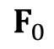
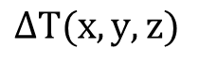
Fonte magnética 3D
x
$$F_{0}$$
E, portanto a Anomalia de campo total...
$$∆T(x,y,z)$$
Matematicamente, é representada pela expressão
y
$$r′$$
$$∆T\left(x,y,z\right)=\hat{F_{0}}.B(x,y,z)$$
$$dυ$$
$$m(x′,y′,z′)$$
z

Slide 98
Fonte magnética 3D
x
$$F_{0}$$
E, portanto a Anomalia de campo total...
$$∆T(x,y,z)$$
Matematicamente, é representada pela expressão
y
$$r′$$
$$∆T\left(x,y,z\right)=\hat{F_{0}}.B(x,y,z)$$
Vetor unitário na direção do campo principal
$$dυ$$
$$m(x′,y′,z′)$$
z

Slide 99
Fonte magnética 3D
x
$$F_{0}$$
E, portanto a Anomalia de campo total...
$$∆T(x,y,z)$$
Matematicamente, é representada pela expressão
y
$$r′$$
$$∆T\left(x,y,z\right)=\hat{F_{0}}.B(x,y,z)$$
Campo magnético gerado pela fonte geológica
$$dυ$$
$$m(x′,y′,z′)$$
z

Slide 100
Fonte magnética 3D
x
$$F_{0}$$
E, portanto a Anomalia de campo total...
$$∆T(x,y,z)$$
Matematicamente, é representada pela expressão
y
$$r′$$
$$∆T\left(x,y,z\right)=\hat{F_{0}}.B(x,y,z)$$
Anomalia de campo total
$$dυ$$
$$m(x′,y′,z′)$$
Projeção do campo gerado pela fonte na direção do campo geomagnético.
z

Slide 101
É de extrema importância definirmos alguns elementos que constituem a estrutura interna da Terra, e com isso definir as componentes do Campo Geomagnético
Onde se encontram as principais fontes de campo na terra?
Magnetosfera
Campo externo
Ionosfera
Crustal
Campo interno
Representação simplificada da estrutura interna da Terra
Principal

Slide 102
Alguns exemplos

Slide 103
1. Montes Claros de Goiás

Slide 104
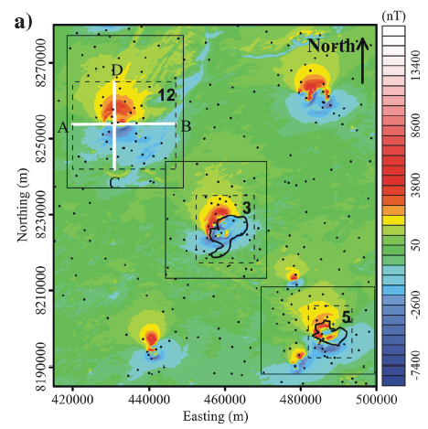
Província Alcalina de Goiás (PAGO):
Complexo de Montes Claros
Localizada na parte central do Brasil, onde existem ocorrências de magmatismos máficos-ultramáficos alcalinos
Alguns dos principais complexos são: Montes Claros de Goiás, Diorama, Córrego dos Bois, Morro do Macaco e Fazenda Buriti
Estudos recentes mostram que estas intrusões possuem marcantes componentes remanentes
Modificado de Zhang et al. (2018)

Slide 105
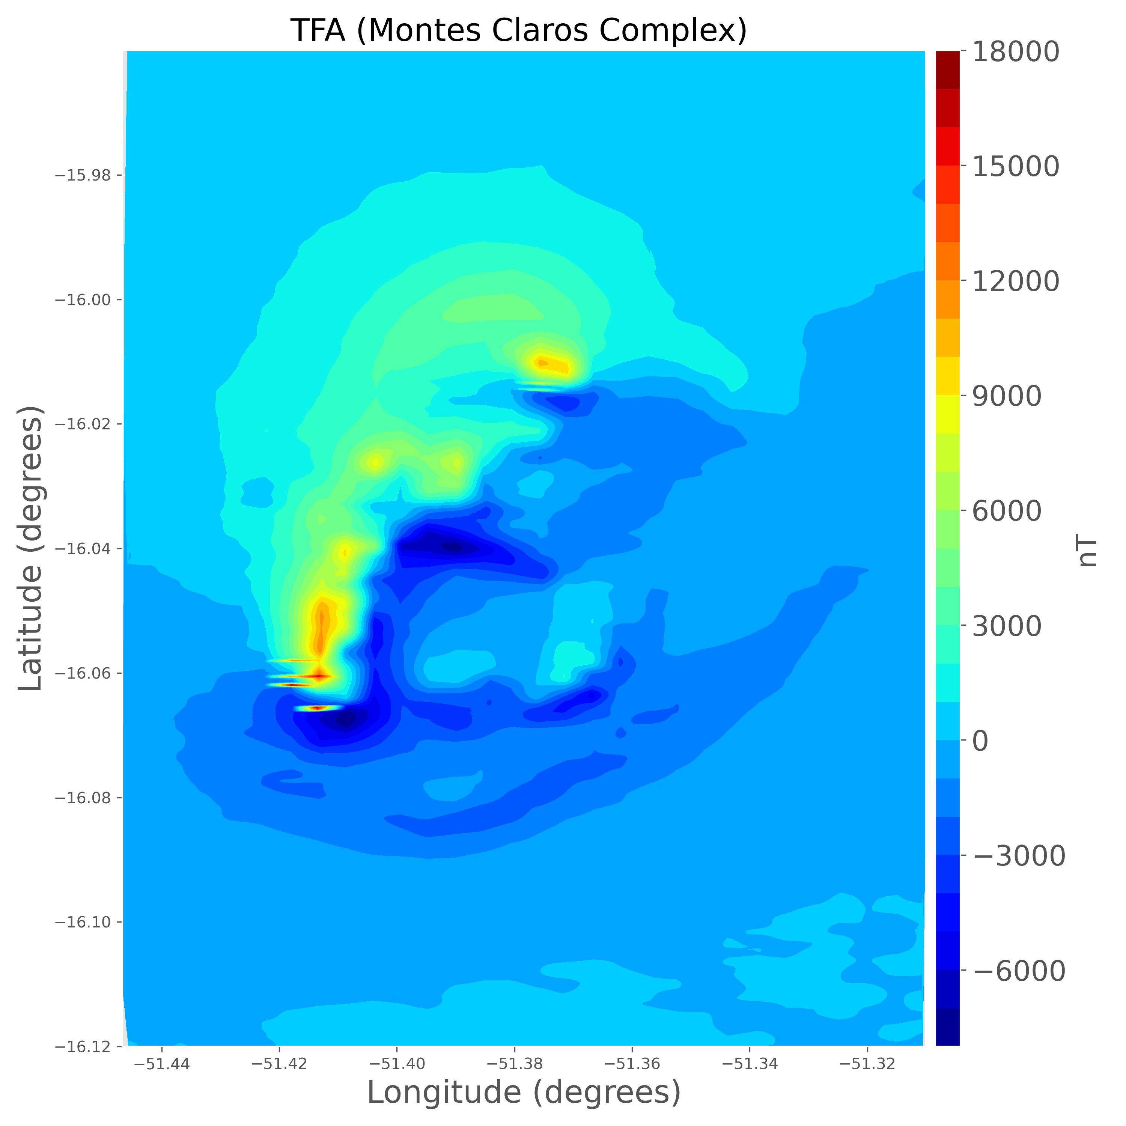
Província Alcalina de Goiás (PAGO):
Complexo de Montes Claros
Localizada na parte central do Brasil, onde existem ocorrências de magmatismos máficos-ultramáficos alcalinos
Alguns dos principais complexos são: Montes Claros de Goiás, Diorama, Córrego dos Bois, Morro do Macaco e Fazenda Buriti
Estudos recentes mostram que estas intrusões possuem marcantes componentes remanentes

Slide 106
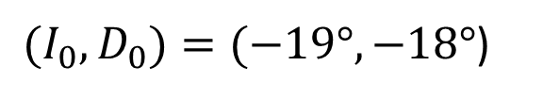
Província Alcalina de Goiás (PAGO):
Complexo de Montes Claros
Esta área foi alvo de um levantamento magnético em 2004 pela CPRM
Foi realizado a uma distância média de 100 m acima da superfície terrestre.
$(I_{0},D_{0})=(−19°,−18°$)

Slide 107
2. Província Mineral de Carajás

Slide 108
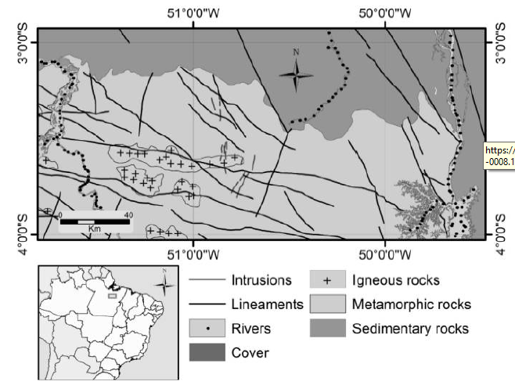
Província Mineral de Carajás (PMC):
Localizada no norte do Brasil, próximo a linha do Equador, e margeia a parte mais antiga do craton Amazônico
Existindo depósitos minerais, tais como ouro, ferro, balxita, manganês e cobre.
Estudos recentes mostram que estas intrusões possuem marcantes componentes remanentes
Retirado de Ribeiro-Filho et al. (2020)

Slide 109
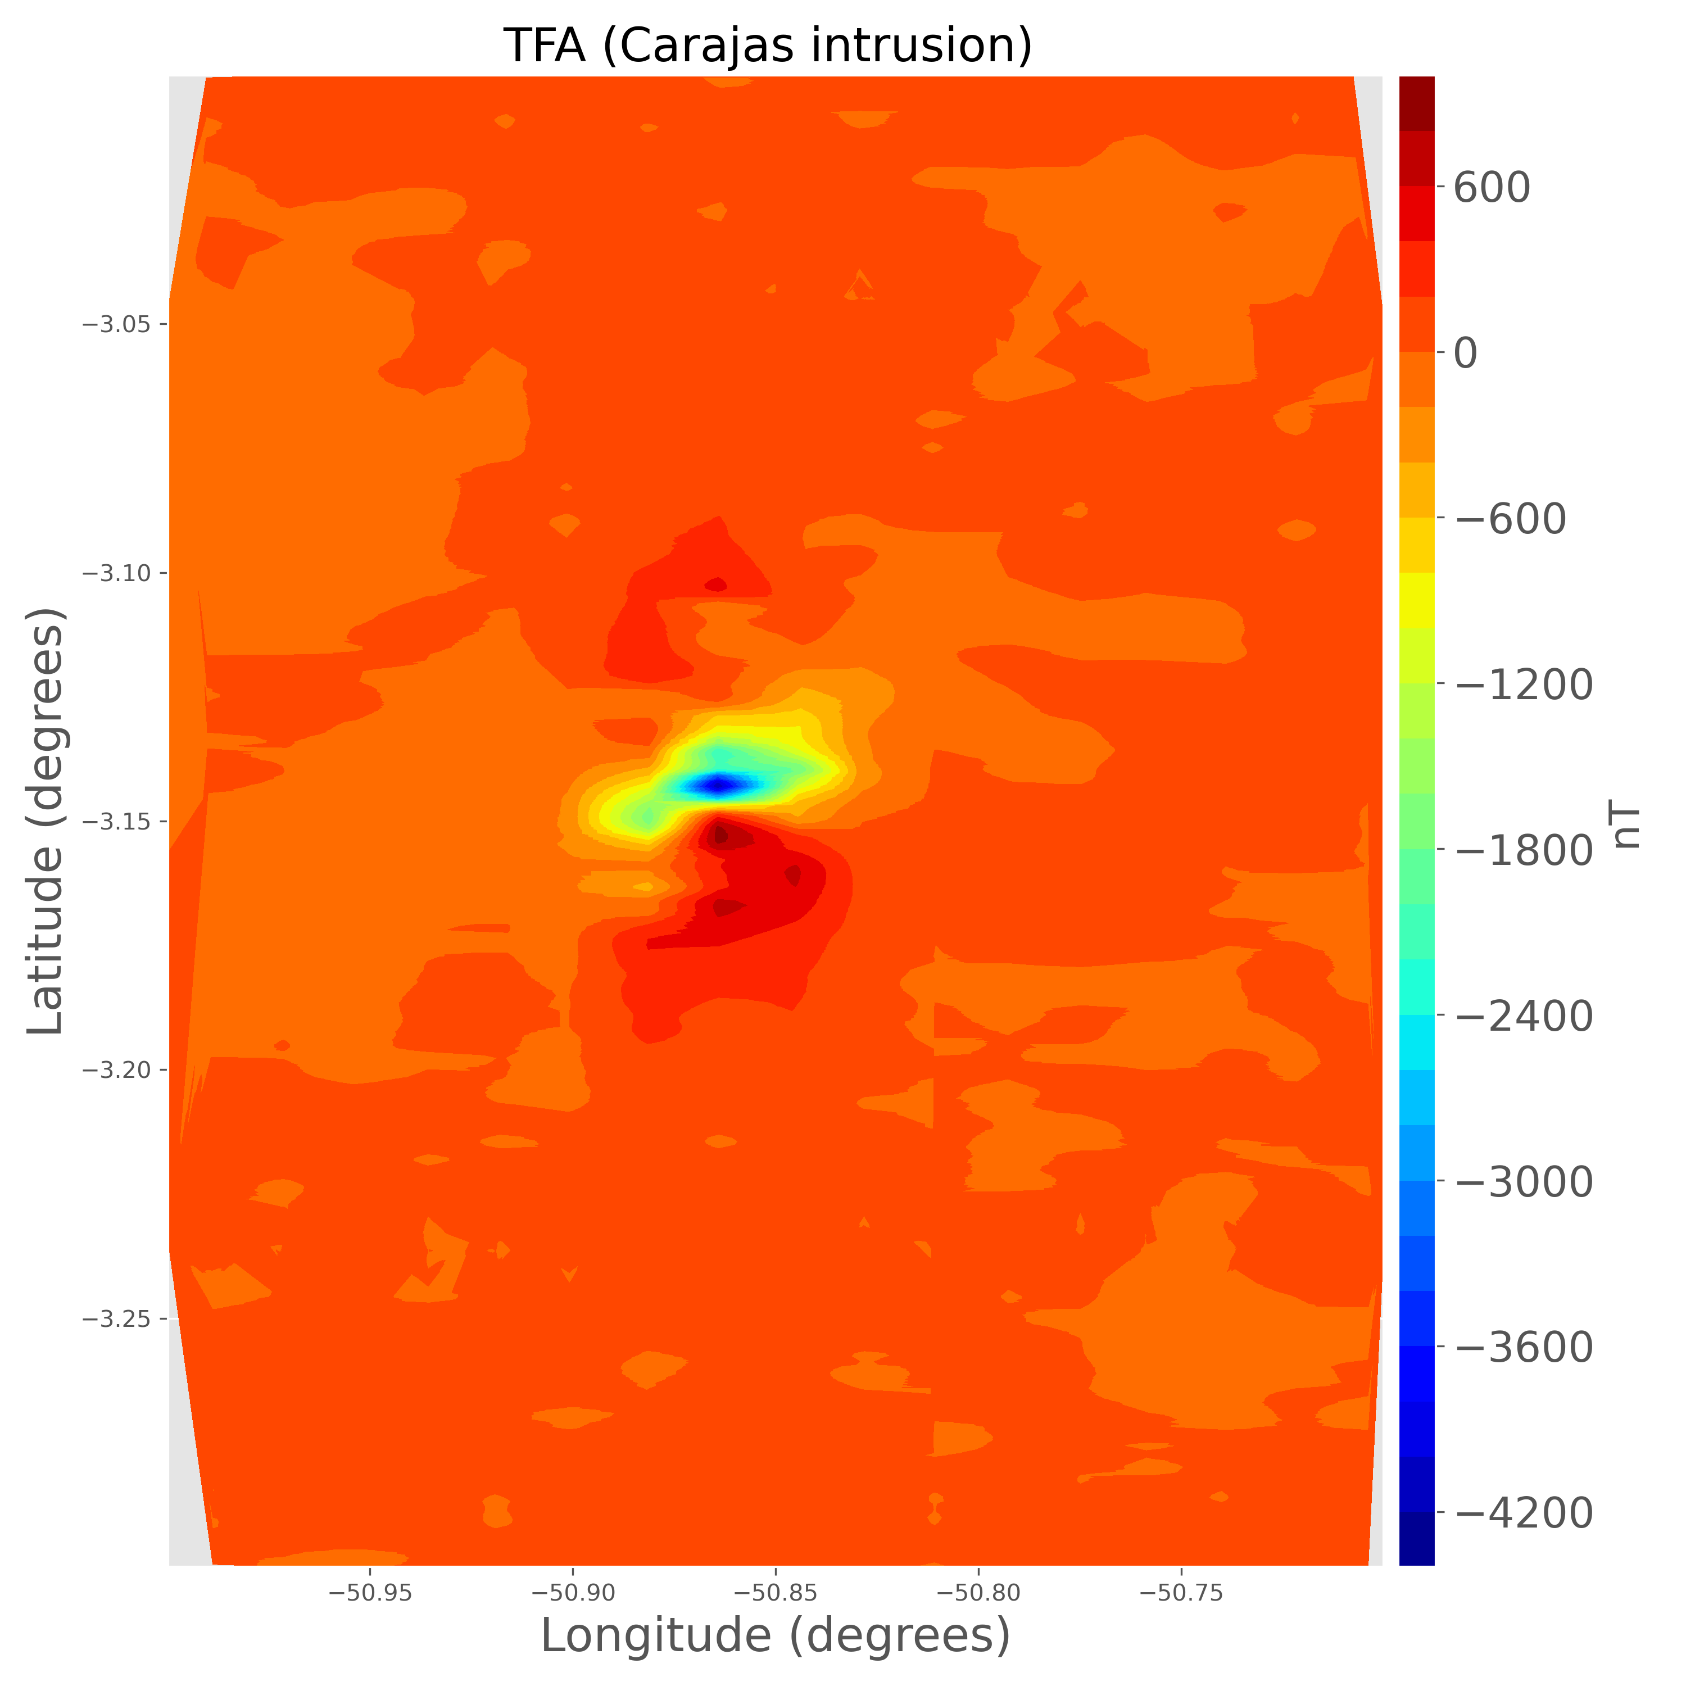
Província Mineral de Carajás (PMC):
Localizada no norte do Brasil, próximo a linha do Equador, e margeia a parte mais antiga do craton Amazônico
Existindo depósitos minerais, tais como ouro, ferro, balxita, manganês e cobre.
Estudos recentes mostram que estas intrusões possuem marcantes componentes remanentes

Slide 110
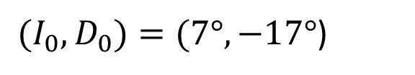
Província Mineral de Carajás (PMC):
Esta área foi alvo de um levantamento magnético em 1992 pela CPRM
Foi realizado a uma distância média de 100 m acima da superfície terrestre.
$(I_{0},D_{0})=(7°,−17°$)

Slide 111
3. Complexo de Anitápolis

Slide 112
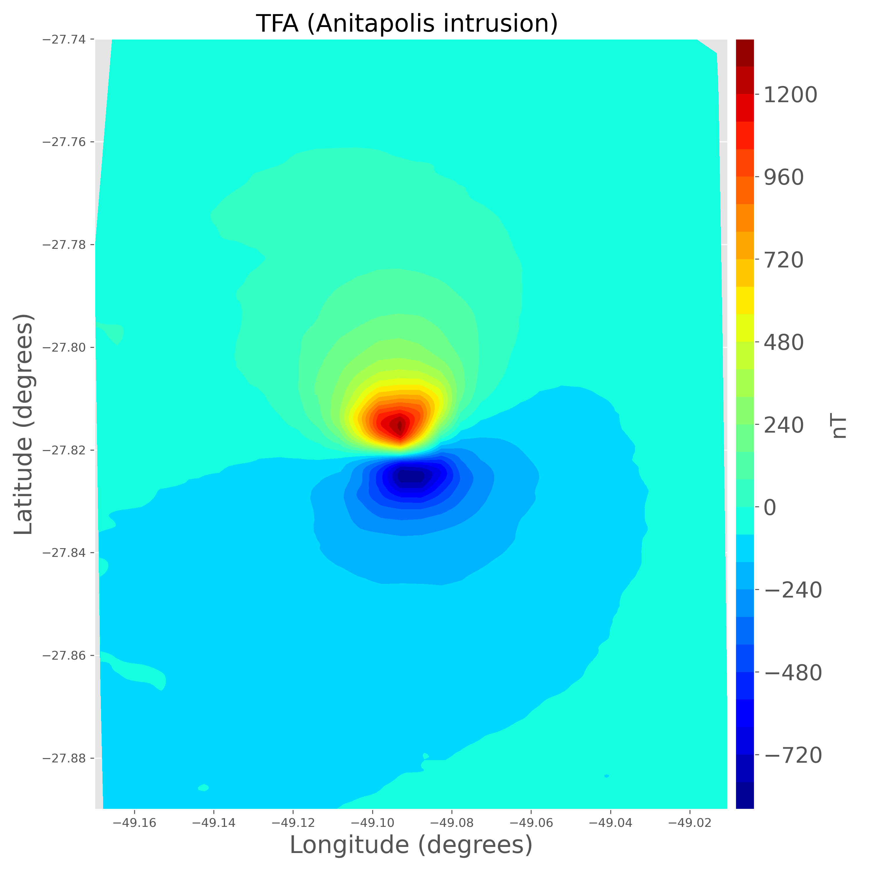
Complexo de Anitápolis:
Localizada no Sul do Brasil no Estado de Santa Catarina
Estudos recentes mostram que estas intrusões possuem marcantes componentes remanentes
Esta área foi alvo de um levantamento magnético em 2011 pela CPRM

Slide 113
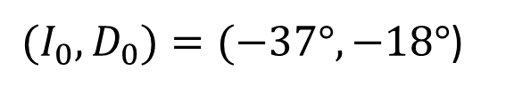
Complexo de Anitápolis:
Esta área foi alvo de um levantamento magnético em 2011 pela CPRM
Foi realizado a uma distância média de 100 m acima da superfície terrestre.
$(I_{0},D_{0})=(−37°,−18°$)

Slide 114
Até a próxima aula!

